Slide 1
INTERREG POŁUDNIOWY BAŁTYK – OKRES PRZEJŚCIOWY 2014-2020 / 2021-2027 (NABORY SEED MONEY)
Marta Paradowska
m.paradowska@pomorskie.eu tel. 58 326 86 92
Regionalny Punkt Kontaktowy ISBP2014-2020
Departament Rozwoju Regionalnego i Przestrzennego
Urząd Marszałkowski Województwa Pomorskiego

Slide 2
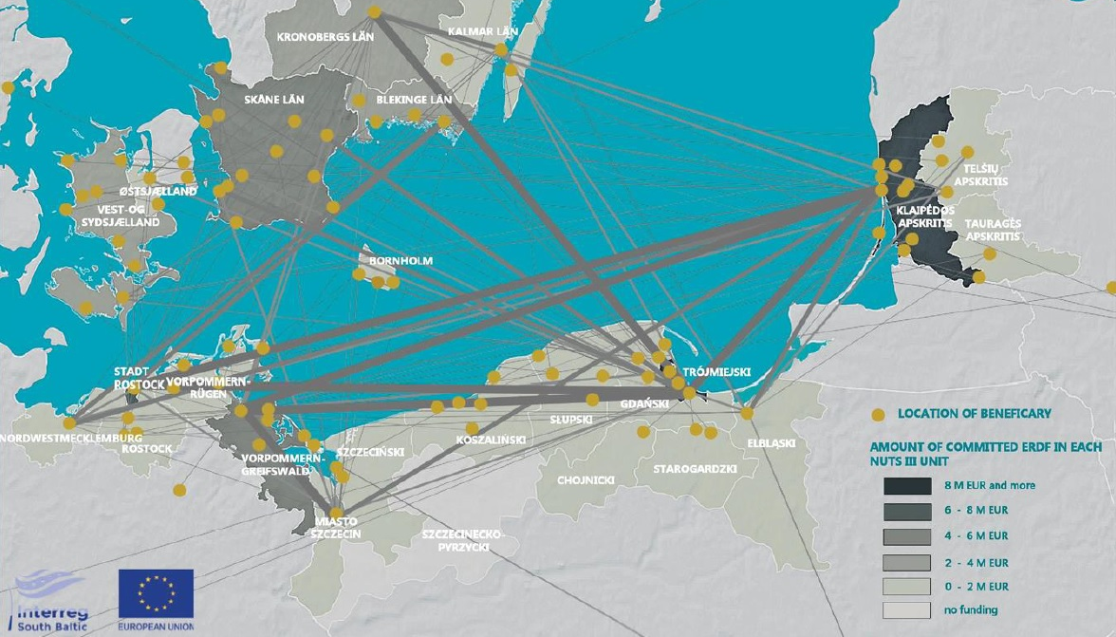
2014-2020 – pierwsze wnioski na przyszłość

Slide 3
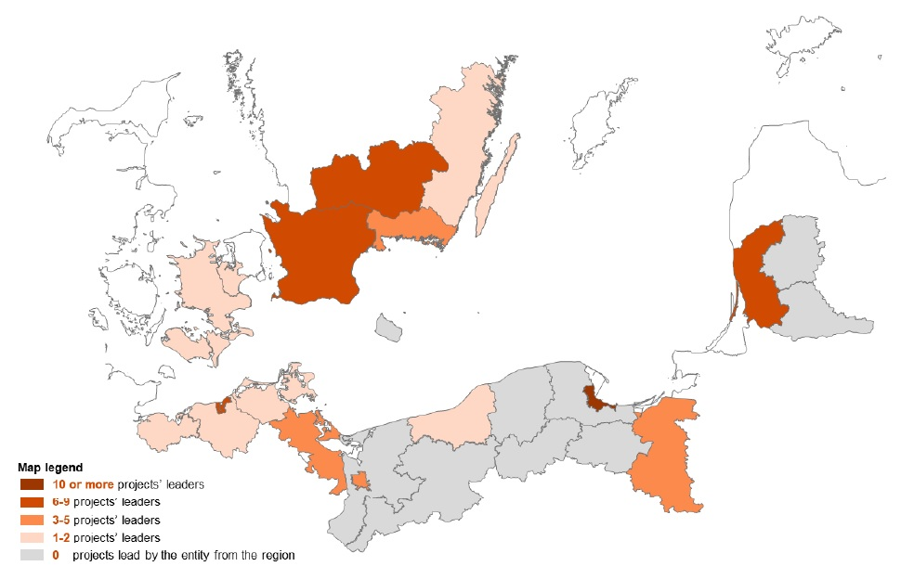
2014-2020 – pierwsze wnioski na przyszłość

Slide 4
2021-2027 – stan prac w programie
Gdzie jesteśmy?
Prace nad nowym programem rozpoczęły się 20 lutego 2020 roku;
Dotychczas odbyło się pięć spotkań Komitetu Programującego;
Równolegle pracują dwie grupy robocze przy Komitecie Programującym, które są odpowiedzialne za przygotowanie treści merytorycznych, które zasilą projekt Programu Operacyjnego;
Wykonana została analiza gospodarczo-społeczna. Wkrótce zostanie zatwierdzony dokument strategiczny programu.
Nad czym pracują grupy robocze przy Komitecie Programującym w tej chwili?
Strategia programu – globalne wyzwania gospodarcze dla regionu Południowego Bałtyku;
Priorytety – selekcja priorytetów i celów szczegółowych, działań, grup docelowych, wskaźników, etc.;
Plan finansowy programu – wkłady własne państw członkowskich oraz współczynnik dofinansowania;
Funkcje wdrożeniowe – Zarządzanie programem - Instytucja Zarządzająca, Wspólny Sekretariat, Instytucje Audytowe, Kontrola I i II stopnia, Regionalne Punkty Kontaktowe;
Uproszczenie procedur – używanie opcji kosztów uproszczonych.

Slide 5
2021-2027 – projekt koncentracji tematycznej
PO1
CEL POLITYKI SPÓJNOŚCI (policy objective)
P1. Innowacyjny Południowy Bałtyk
CS1.1 Digitalizacja społeczeństwa
CS1.2 Internacjonalizacja i konkurencyjna oferta przedsiębiorstw
PO2
P2. Zrównoważony Południowy Bałtyk
CS2.1 Odnawialne źródła energii
CS2.2 Zrównoważone zarządzanie zasobami wody
CS2.3 Przejście na Gospodarkę w Obiegu Zamkniętym (GOZ)
PO4
P3. Atrakcyjny Południowy Bałtyk
CS1. Kultura i turystyka - rozwoju gospodarczy i innowacje społeczne
P4. Aktywny Południowy Bałtyk
CS4.1 Współpraca międzynarodowa i międzyinstytucjonalna
ISO4

Slide 6
2021-2027 – nabory
II KWARTAŁ 2022 – planowana gotowość programu na lata 2021-2027.
Co w międzyczasie?
Nabór SEED MONEY – II/III KWARTAŁ 2021
Czym jest projekt SEED MONEY?
Seed money to tzw. „projekt na projekt” lub „grant na grant”. W nomenklaturze polskiej jest też często ukryty pod hasłem „projekt zalążkowy”. Celem takiego projektu jest przygotowanie pełnej koncepcji projektowej, która w efekcie będzie mogła zostać złożona do regularnego naboru w programie Interreg Południowy Bałtyk lub innym programie współpracy międzynarodowej.
Ogłoszenie naboru
Nabór zostanie ogłoszony przez Wspólny Sekretariat programu Interreg Południowy Bałtyk na stronie internetowej: https://southbaltic.eu/call-for-proposals
Newsletter programu Interreg Południowy Bałtyk
Newsletter regionalny Pomorskie.eu
Strona internetowa RPK https://programymiedzynarodowe.pomorskie.eu/poludniowy-baltyk

Slide 7
2021-2027 – nabór SEED MONEY (1)
I nabór SEED MONEY
Podstawowe założenia naboru
(oczekiwane – niepotwierdzone)
Ogłoszony w ramach programu 2014-2020
Ryczałt: uproszczona metoda rozliczenia projektu
Budżet projektu: do 40.000 EUR
Partnerstwo: minimum 3 partnerów z 2 krajów
Wskaźniki (osobny ryczałt dla każdego wskaźnika)
Koncepcja projektu - ryczałt do 25.000 EUR
Wspólny warsztat - F2F 15.000 EUR /ONLINE 7.000EUR
Zakres tematyczny projektu: ISBP 2021-2027

Slide 8
2021-2027 – nabór SEED MONEY (2)
Pozostałe informacje
Lider przekazuje do WS podział budżetu na poszczególnych partnerów (ryczałt na partnera)
Lider podpisuje umowę o dofinansowanie (oryg. Subsidy Contract)
Tylko Lider składa raport do WS, na podstawie którego zostanie mu wypłacony ryczałt, który dalej powinien zostać przetransferowany do pozostałych partnerów zgodnie z zapisami z umowy o dofinansowanie i wniosku.
Zlecanie na zewnątrz wykonania wskaźników jest zabronione
Pomimo braku kontroli wydatkowania środków należy stosować się do przepisów prawa i zasad obowiązujących w programie

Slide 9
Marta Paradowska
m.paradowska@pomorskie.eu tel. 58 326 86 92
Regionalny Punkt Kontaktowy ISBP2014-2020
Departament Rozwoju Regionalnego i Przestrzennego
Urząd Marszałkowski Województwa Pomorskiego
Dziękuje za uwagę !

